Slide 1
Un procedimiento
La ejecución se lee de izquierda a derecha, y de arriba hacia abajo.
En un procedimiento, se asigna y usa variables locales.
Se puede leer secuencialmente.
Para encontrar todas las variables asegúrese de que cada línea realice una sola operación.
Declare las variables locales lo más cercano a su uso para formar bloques.
Separe cada bloque con una línea en blanco.

Slide 2
Funciones
Un algoritmo con funciones
Cada bloque del procedimiento se va a convertir en una llamada a una función de responsabilidad única. Así logramos organizar el algoritmo por niveles de detalle.
Las variables locales son los pivotes entre el llamado a dos funciones.

Slide 3
De funciones a objetos
Para lograr un algoritmo con objetos, las variables locales en las funciones se convierten en variables de instancia de una nueva clase.
Estas variables de instancia son pivotes entre el constructor y las funciones.
Entonces cada vértice en el gráfico de funciones a continuación nos indica que se debe crear una clase.
Entonces, sabemos que el algoritmo con objetos que obtendremos estará compuesto de cuatro clases.

Slide 4
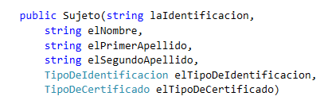
Objetos con Parameter Object
Tener muchos parámetros hace al software difícil de leer y de ajustar.
Con Parameter Object, los parámetros relacionados se mueven a propiedades de una clase (estructura de datos).

Slide 5
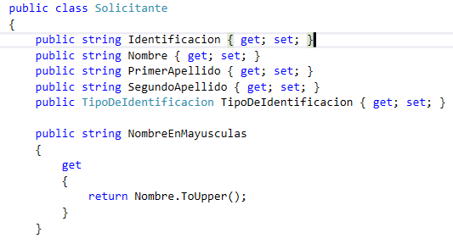
Objetos con Tell Don’t Ask
Encuentre cada lugar donde no se cumple la ley de Demeter, y luego mueva esa operación a una propiedad o función del Parameter Object.
Este objeto deja de ser una Estructura de datos y empieza a tener la inteligencia de un Objeto.
Así, se cumple la ley de Demeter.

Slide 6
Con Polimorfismo
Si pudiéramos tener un algoritmo sin bifurcaciones en su flujo de ejecución, este sería más fácil de entender y de cambiar.
Usando el polimorfismo, las bifurcaciones en el algoritmo se convierten en nuevas clases.
La clase original se hace abstracta.

